Slide 1
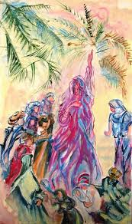
שופטים פרק-ה
{א} וַתָּשַׁר דְּבוֹרָה וּבָרָק בֶּן אֲבִינֹעַם בַּיּוֹם הַהוּא לֵאמֹר: {ב} בִּפְרֹעַ פְּרָעוֹת בְּיִשְׂרָאֵל בְּהִתְנַדֵּב עָם בָּרֲכוּ יְהוָה: {ג} שִׁמְעוּ מְלָכִים הַאֲזִינוּ רֹזְנִים אָנֹכִי לַיהוָה אָנֹכִי אָשִׁירָה אֲזַמֵּר לַיהוָה אֱלֹהֵי יִשְׂרָאֵל:

Slide 2

{ד} יְהוָה בְּצֵאתְךָ מִשֵּׂעִיר בְּצַעְדְּךָ מִשְּׂדֵה אֱדוֹם אֶרֶץ רָעָשָׁה גַּם שָׁמַיִם נָטָפוּ גַּם עָבִים נָטְפוּ מָיִם: {ה} הָרִים נָזְלוּ מִפְּנֵי יְהוָה זֶה סִינַי מִפְּנֵי יְהוָה אֱלֹהֵי יִשְׂרָאֵל:

Slide 3
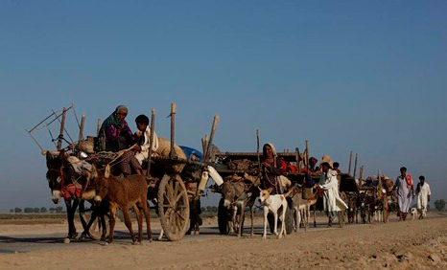
{ו} בִּימֵי שַׁמְגַּר בֶּן עֲנָת בִּימֵי יָעֵל חָדְלוּ אֳרָחוֹת וְהֹלְכֵי נְתִיבוֹת יֵלְכוּ אֳרָחוֹת עֲקַלְקַלּוֹת: {ז} חָדְלוּ פְרָזוֹן בְּיִשְׂרָאֵל חָדֵלּוּ עַד שַׁקַּמְתִּי דְּבוֹרָה שַׁקַּמְתִּי אֵם בְּיִשְׂרָאֵל: {ח} יִבְחַר אֱלֹהִים חֲדָשִׁים אָז לָחֶם שְׁעָרִים מָגֵן אִם יֵרָאֶה וָרֹמַח בְּאַרְבָּעִים אֶלֶף בְּיִשְׂרָאֵל:

Slide 4

{ט} לִבִּי לְחוֹקְקֵי יִשְׂרָאֵל הַמִּתְנַדְּבִים בָּעָם בָּרֲכוּ יְהוָה: {י} רֹכְבֵי אֲתֹנוֹת צְחֹרוֹת יֹשְׁבֵי עַל מִדִּין וְהֹלְכֵי עַל דֶּרֶךְ שִׂיחוּ: {יא} מִקּוֹל מְחַצְצִים בֵּין מַשְׁאַבִּים שָׁם יְתַנּוּ צִדְקוֹת יְהוָה צִדְקֹת פִּרְזֹנוֹ בְּיִשְׂרָאֵל אָז יָרְדוּ לַשְּׁעָרִים עַם יְהוָה: {יב} עוּרִי עוּרִי דְּבוֹרָה עוּרִי עוּרִי דַּבְּרִי שִׁיר קוּם בָּרָק וּשֲׁבֵה שֶׁבְיְךָ בֶּן אֲבִינֹעַם: {יג} אָז יְרַד שָׂרִיד לְאַדִּירִים עָם יְהוָה יְרַד לִי בַּגִּבּוֹרִים: {יד} מִנִּי אֶפְרַיִם שָׁרְשָׁם בַּעֲמָלֵק אַחֲרֶיךָ בִנְיָמִין בַּעֲמָמֶיךָ מִנִּי מָכִיר יָרְדוּ מְחֹקְקִים וּמִזְּבוּלֻן מֹשְׁכִים בְּשֵׁבֶט סֹפֵר:

Slide 5
{יד} מִנִּי אֶפְרַיִם שָׁרְשָׁם בַּעֲמָלֵק אַחֲרֶיךָ בִנְיָמִין בַּעֲמָמֶיךָ מִנִּי מָכִיר יָרְדוּ מְחֹקְקִים וּמִזְּבוּלֻן מֹשְׁכִים בְּשֵׁבֶט סֹפֵר: {טו} וְשָׂרַי בְּיִשָּׂשכָר עִם דְּבֹרָה וְיִשָּׂשכָר כֵּן בָּרָק בָּעֵמֶק שֻׁלַּח בְּרַגְלָיו בִּפְלַגּוֹת רְאוּבֵן גְּדֹלִים חִקְקֵי לֵב: {טז} לָמָּה יָשַׁבְתָּ בֵּין הַמִּשְׁפְּתַיִם לִשְׁמֹעַ שְׁרִקוֹת עֲדָרִים לִפְלַגּוֹת רְאוּבֵן גְּדוֹלִים חִקְרֵי לֵב: {יז} גִּלְעָד בְּעֵבֶר הַיַּרְדֵּן שָׁכֵן וְדָן לָמָּה יָגוּר אֳנִיּוֹת אָשֵׁר יָשַׁב לְחוֹף יַמִּים וְעַל מִפְרָצָיו יִשְׁכּוֹן: {יח} זְבֻלוּן עַם חֵרֵף נַפְשׁוֹ לָמוּת וְנַפְתָּלִי עַל מְרוֹמֵי שָׂדֶה:

Slide 6
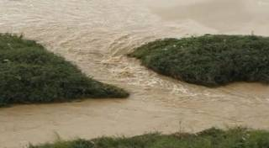
יט} בָּאוּ מְלָכִים נִלְחָמוּ אָז נִלְחֲמוּ מַלְכֵי כְנַעַן בְּתַעְנַךְ עַל מֵי מְגִדּוֹ בֶּצַע כֶּסֶף לֹא לָקָחוּ: {כ} מִן שָׁמַיִם נִלְחָמוּ הַכּוֹכָבִים מִמְּסִלּוֹתָם נִלְחֲמוּ עִם סִיסְרָא: {כא} נַחַל קִישׁוֹן גְּרָפָם נַחַל קְדוּמִים נַחַל קִישׁוֹן תִּדְרְכִי נַפְשִׁי עֹז:

Slide 7
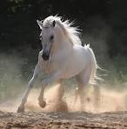
{כב} אָז הָלְמוּ עִקְּבֵי סוּס מִדַּהֲרוֹת דַּהֲרוֹת אַבִּירָיו: {כג} אוֹרוּ מֵרוֹז אָמַר מַלְאַךְ יְהוָה אֹרוּ אָרוֹר יֹשְׁבֶיהָ כִּי לֹא בָאוּ לְעֶזְרַת יְהוָה לְעֶזְרַת יְהוָה בַּגִּבּוֹרִים:

Slide 8
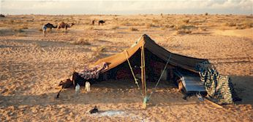
{כד} תְּבֹרַךְ מִנָּשִׁים יָעֵל אֵשֶׁת חֶבֶר הַקֵּינִי מִנָּשִׁים בָּאֹהֶל תְּבֹרָךְ: {כה} מַיִם שָׁאַל חָלָב נָתָנָה בְּסֵפֶל אַדִּירִים הִקְרִיבָה חֶמְאָה: {כו} יָדָהּ לַיָּתֵד תִּשְׁלַחְנָה וִימִינָהּ לְהַלְמוּת עֲמֵלִים וְהָלְמָה סִיסְרָא מָחֲקָה רֹאשׁוֹ וּמָחֲצָה וְחָלְפָה רַקָּתוֹ: {כז} בֵּין רַגְלֶיהָ כָּרַע נָפַל שָׁכָב בֵּין רַגְלֶיהָ כָּרַע נָפָל בַּאֲשֶׁר כָּרַע שָׁם נָפַל שָׁדוּד:

Slide 9

{כח} בְּעַד הַחַלּוֹן נִשְׁקְפָה וַתְּיַבֵּב אֵם סִיסְרָא בְּעַד הָאֶשְׁנָב מַדּוּעַ בֹּשֵׁשׁ רִכְבּוֹ לָבוֹא מַדּוּעַ אֶחֱרוּ פַּעֲמֵי מַרְכְּבוֹתָיו: {כט} חַכְמוֹת שָׂרוֹתֶיהָ תַּעֲנֶינָּה אַף הִיא תָּשִׁיב אֲמָרֶיהָ לָהּ: {ל} הֲלֹא יִמְצְאוּ יְחַלְּקוּ שָׁלָל רַחַם רַחֲמָתַיִם לְרֹאשׁ גֶּבֶר שְׁלַל צְבָעִים לְסִיסְרָא שְׁלַל צְבָעִים רִקְמָה צֶבַע רִקְמָתַיִם לְצַוְּארֵי שָׁלָל:

Slide 10
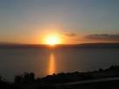
{לא} כֵּן יֹאבְדוּ כָל אוֹיְבֶיךָ יְהוָה וְאֹהֲבָיו כְּצֵאת הַשֶּׁמֶשׁ בִּגְבֻרָתוֹ וַתִּשְׁקֹט הָאָרֶץ אַרְבָּעִים שָׁנָה: (פ)

